Slide 1



智能计算系统
软硬件基础
Notes:
同学们好，欢迎大家来到《智能计算系统软硬件基础》课程。我是本门课程的主讲教师。今天我们将正式开启第二讲的学习，深入探索支撑现代人工智能系统的底层核心逻辑。

Slide 2
Lecture 2: 异构计算编程模型基础
Notes:
本节课的核心主题是“异构计算编程模型基础”。在了解了宏观的AI系统之后，我们需要下沉到底层，探究CPU与GPU等加速器是如何在体系结构上协同工作，以及我们如何通过编程模型来驱动这些庞然大物的。

Slide 3
大纲
主机、设备与互连
  主机-设备：PCIe、NVLink-C2C
  设备-设备：PCIe、NVLink、（RDMA）
CUDA核心编程
Notes:
这是我们今天的大纲。内容主要分为两大部分：第一部分，我们将讨论主机、设备以及它们之间的数据互连技术，包括大家熟悉的PCIe和NVLink。第二部分，我们将正式进入CUDA核心编程基础，理解硬件是如何执行并行代码的。

Slide 4
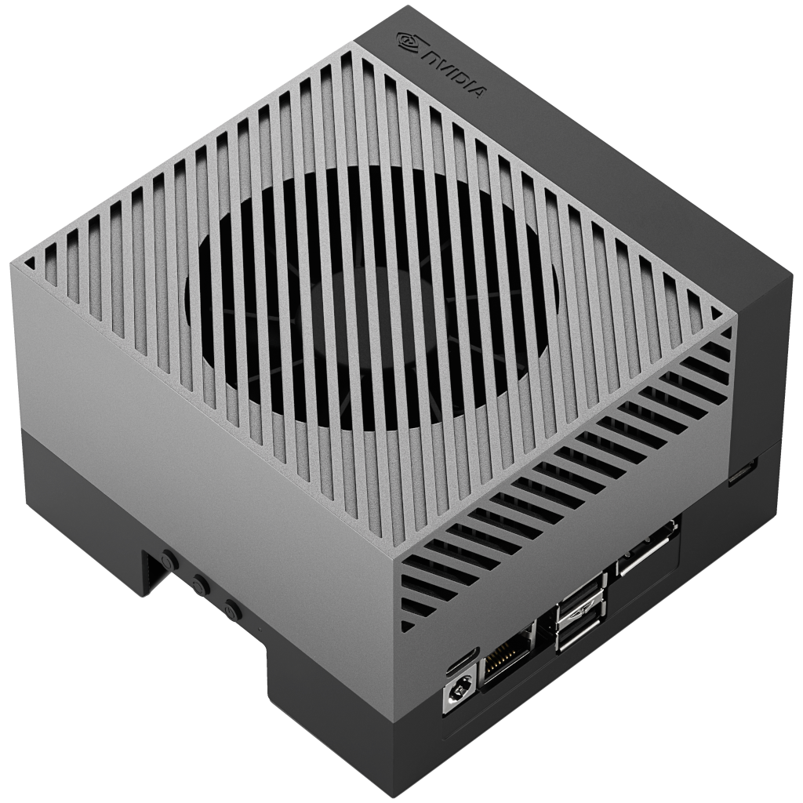
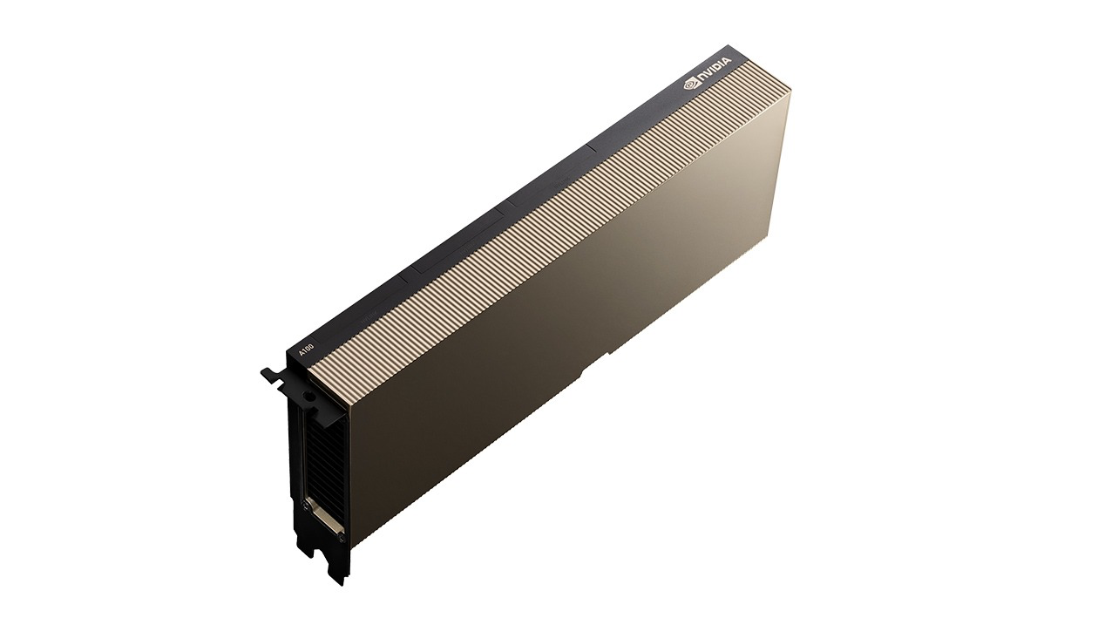

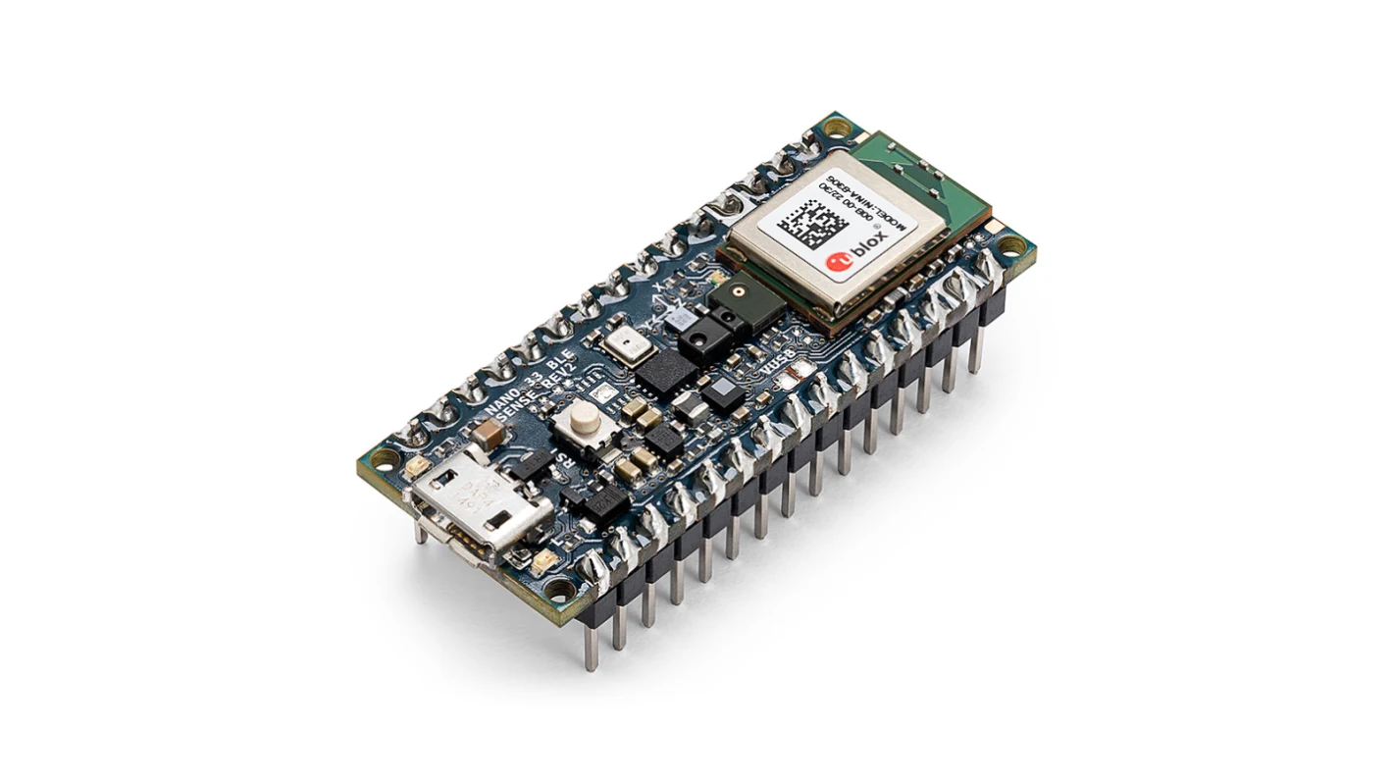
AI 硬件谱系：例子（1/2）
4
云端 ML
NVIDIA DGX 100
边缘 ML
NVIDIA Jetson
AGX Orin
移动端 ML
iPhone
微型 ML
Arduino Nano 33
BLE Sense
Notes:
我们首先来看AI硬件的谱系。随着端边云协同的发展，AI计算硬件形态差异巨大。云端有像英伟达DGX A100这样的算力怪兽；边缘端有Jetson Orin盒子；移动端是我们天天使用的iPhone（搭载专门的神经网络引擎）；而在极低功耗场景，甚至有像Arduino这样的微型MCU设备也在运行Tiny ML。

Slide 5
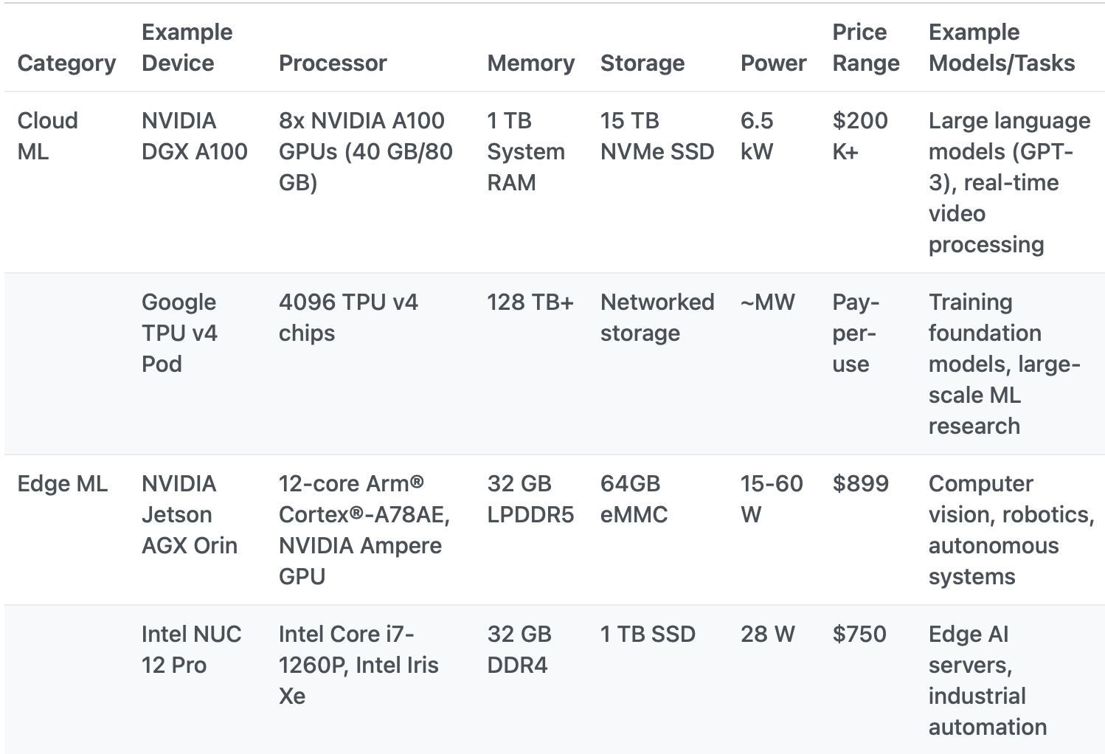
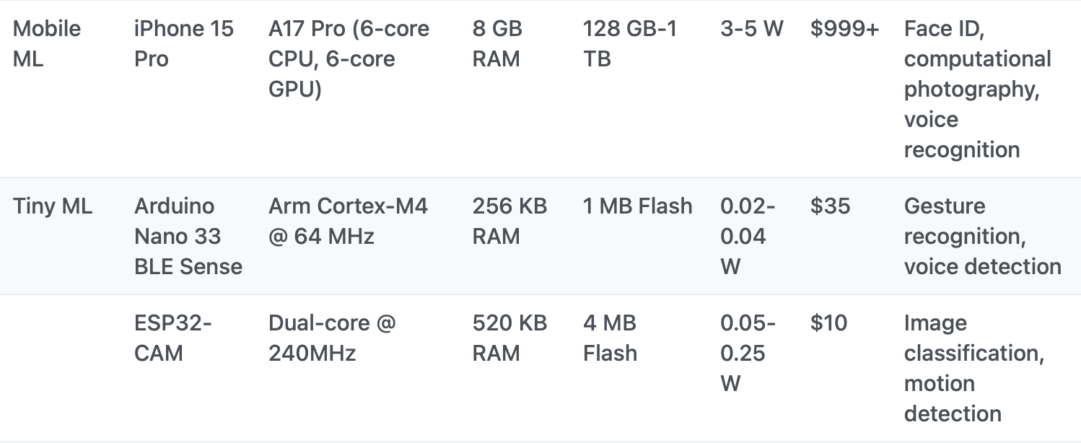
AI 硬件谱系：例子（2/2）
5
https://www.mlsysbook.ai/contents/core/ml_systems/ml_systems.html
Notes:
这张表给出了更量化的对比视角。大家可以看到，从云端到微型端，系统的功耗跨度从千瓦（kW）级骤降到毫瓦（mW）级，内存容量也从TB级别缩减到KB级别。这种底层硬件资源池的巨大鸿沟，决定了不同平台上AI模型的算子设计、内存管理与部署策略截然不同。

Slide 6
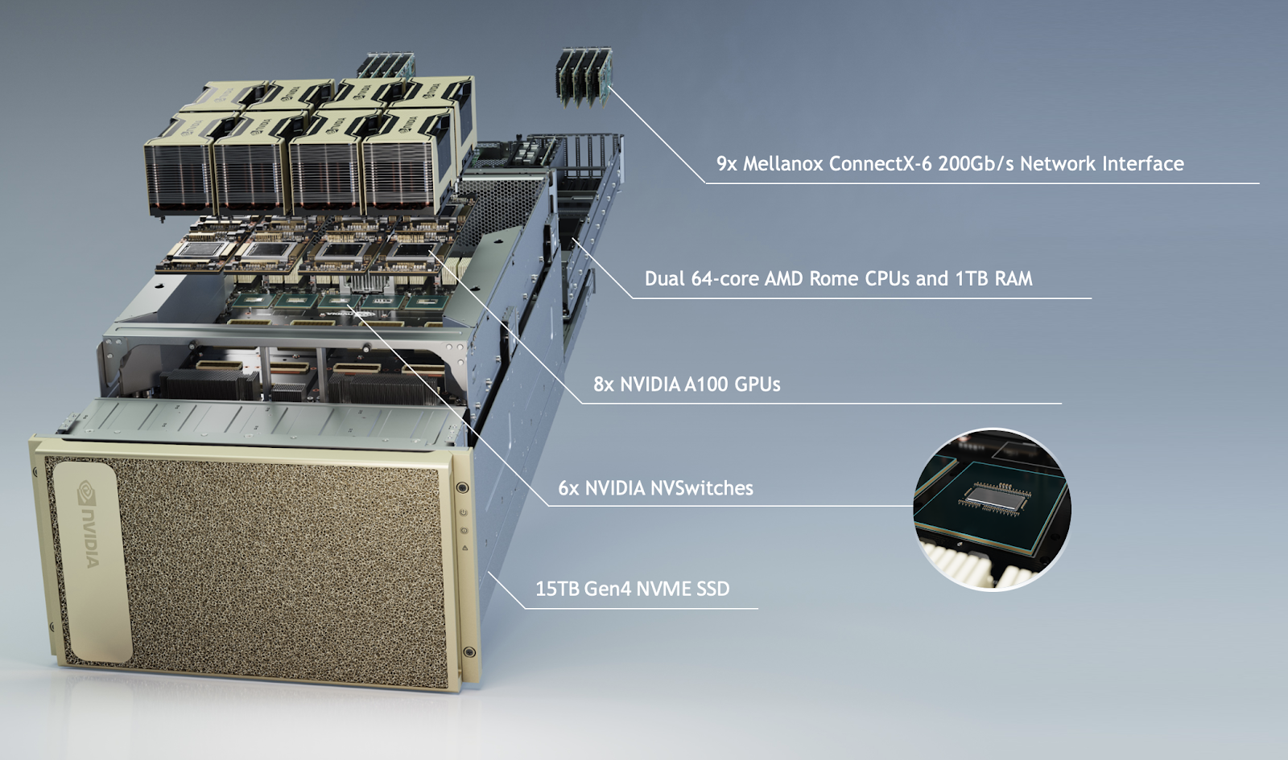
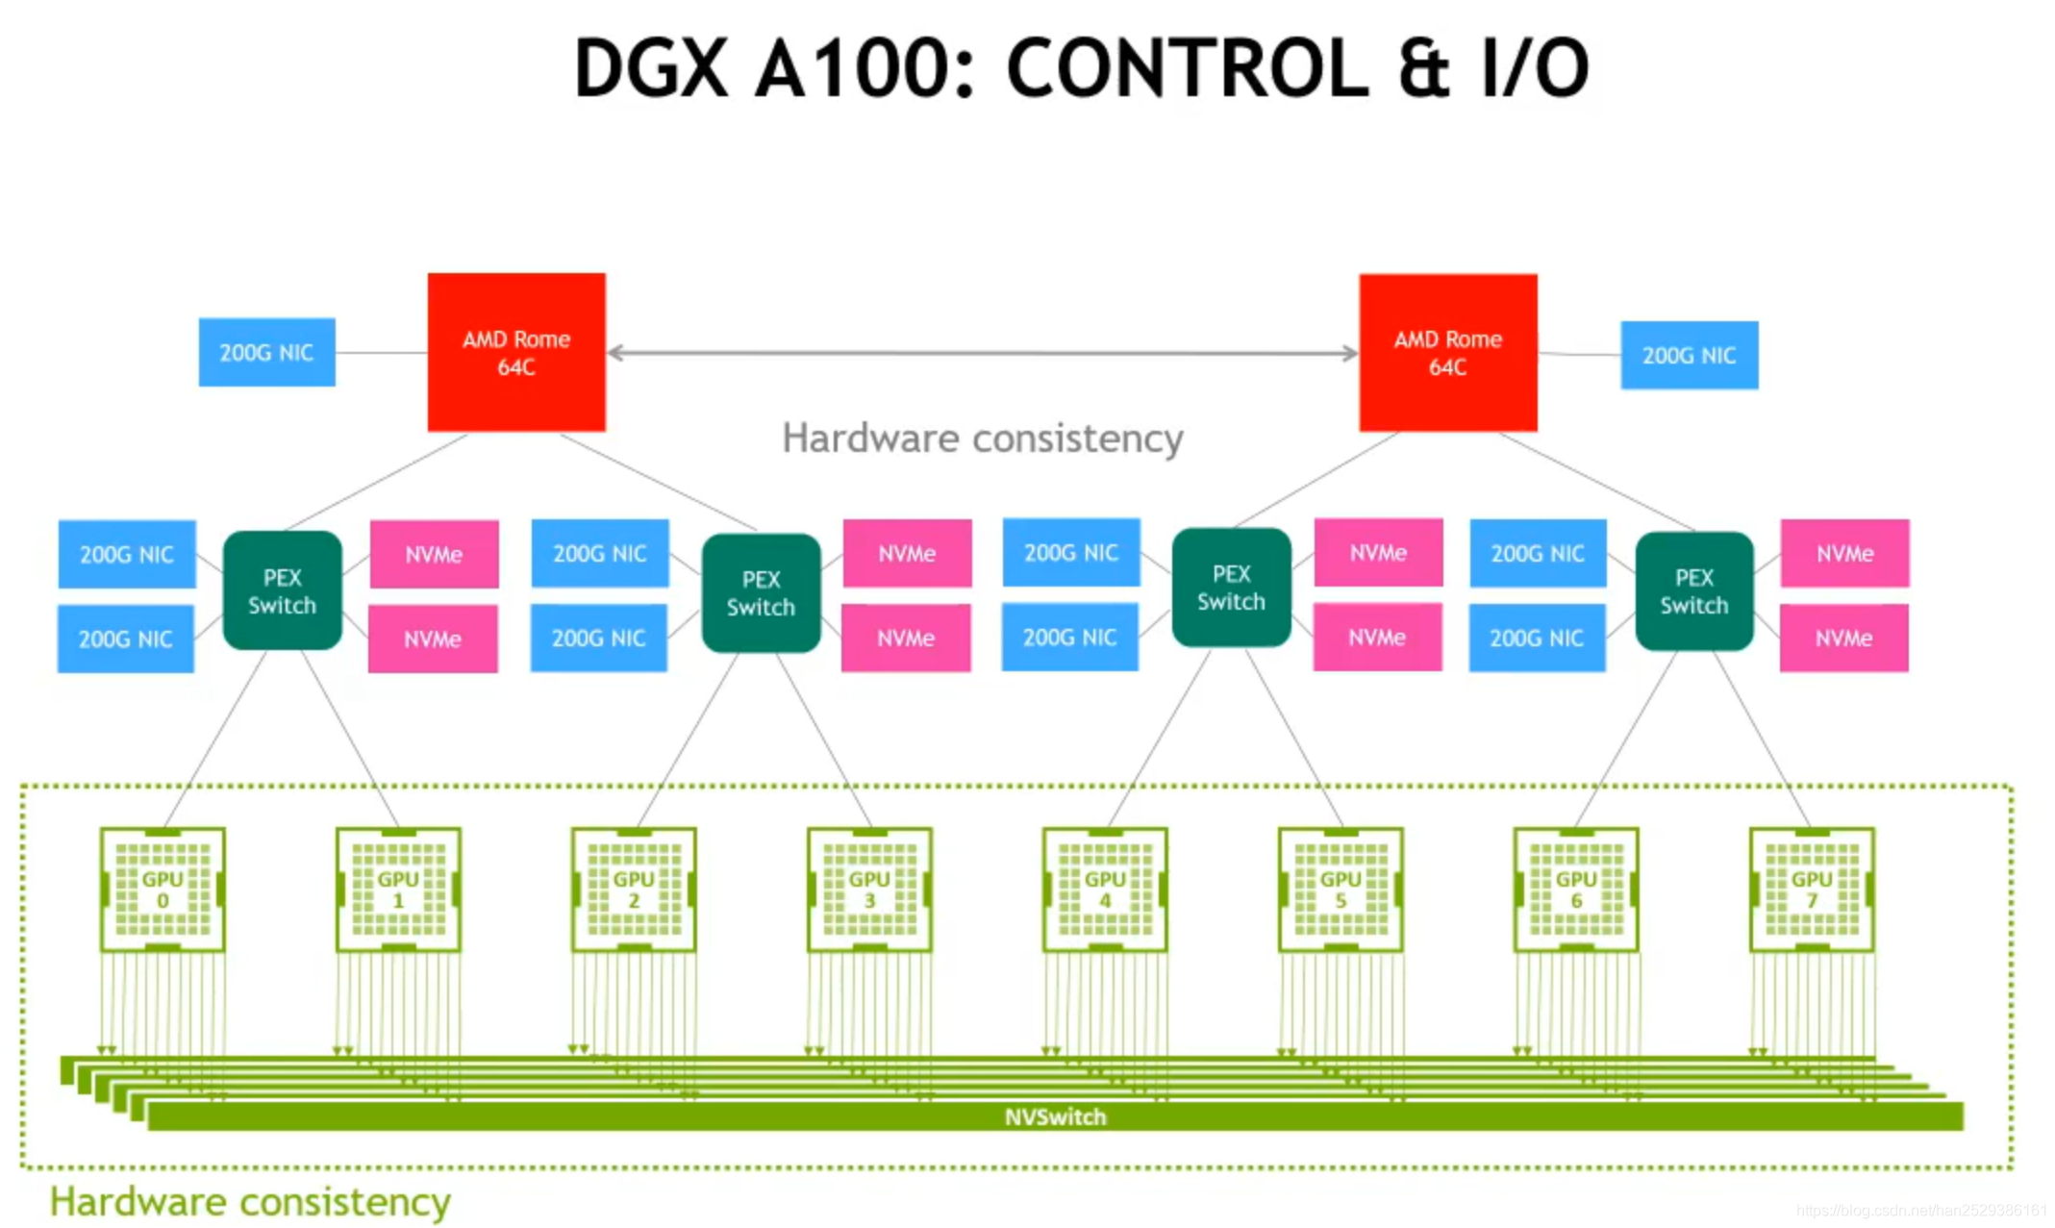
AI 芯片的两种形态：以英伟达为例
6
独立 AI 芯片：例：DGX A100
集成 AI 芯片：例：Thor
不支持导入的内容
不支持导入的内容
Notes:
聚焦到高性能AI芯片，目前主流的系统架构分为两种形态。一种是像DGX A100这样的独立AI芯片，也就是“分离式架构”，GPU作为协处理器通过总线外挂在CPU上。另一种是像Thor这样的集成式AI芯片，CPU和GPU高度集成在同一SoC内，共享物理内存，主要用于自动驾驶等对延迟极其敏感的场景。我们本课程探讨的重点是第一种：分离式异构架构。

Slide 7
CPU与XPU的异构集成
7
芯片间（板级）集成
  协议：PCIe、NVLink等
芯片内集成
  协议：单向或双向缓存一致性
CPU
“host”
XPU
“device”
CPU
“host”
不支持导入的内容
XPU
“device”
Notes:
进一步剖析这两种集成方式。左侧是芯片间（板级）集成，典型的服务器架构。CPU（即Host 主机）与XPU（即Device 设备）通过PCIe或NVLink等协议进行通信，它们的物理内存完全独立。右侧是芯片内集成，CPU和XPU在同一个Die或封装内，底层硬件通过目录或总线嗅探机制实现单向或双向的缓存一致性（Cache Coherence），极大降低了数据搬运开销。

Slide 8
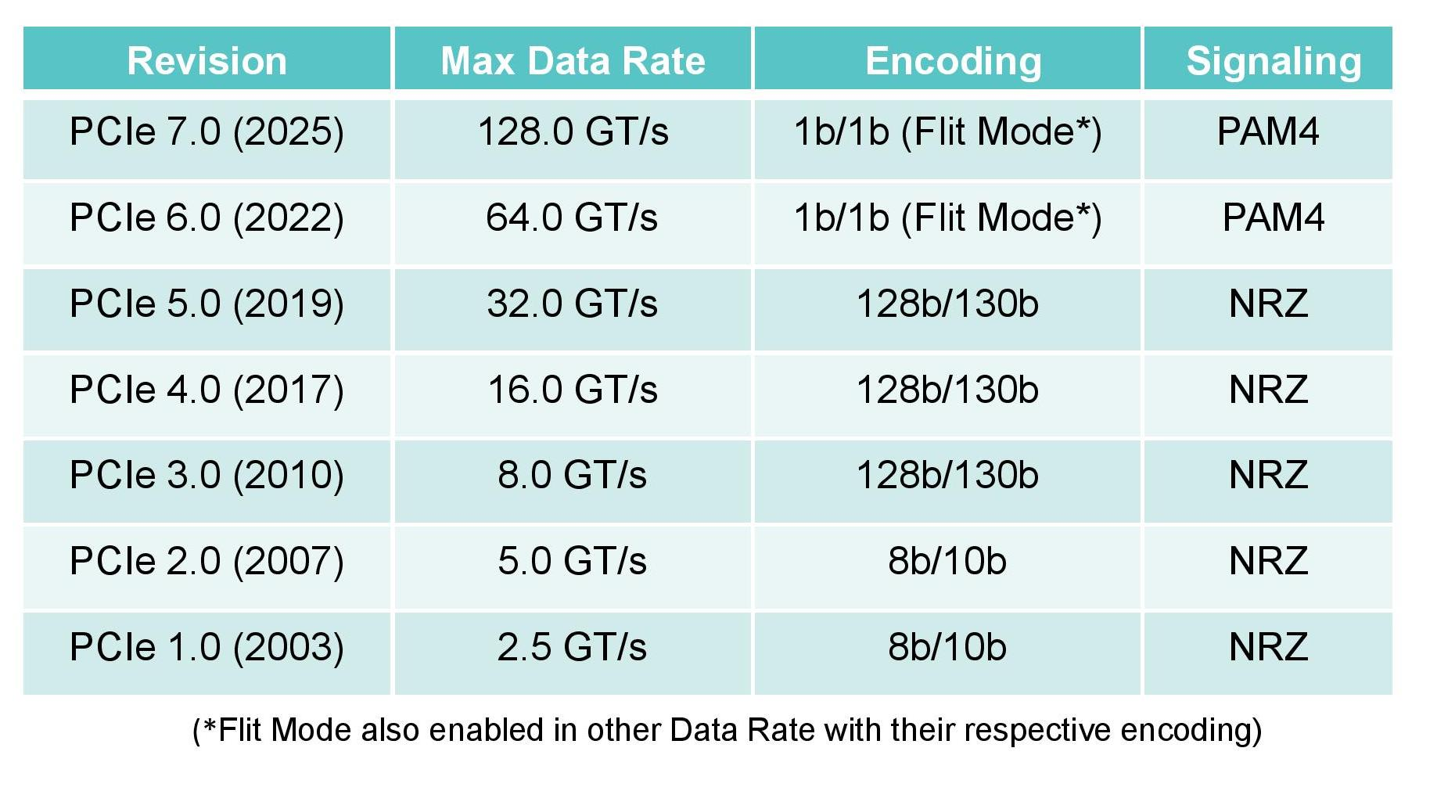
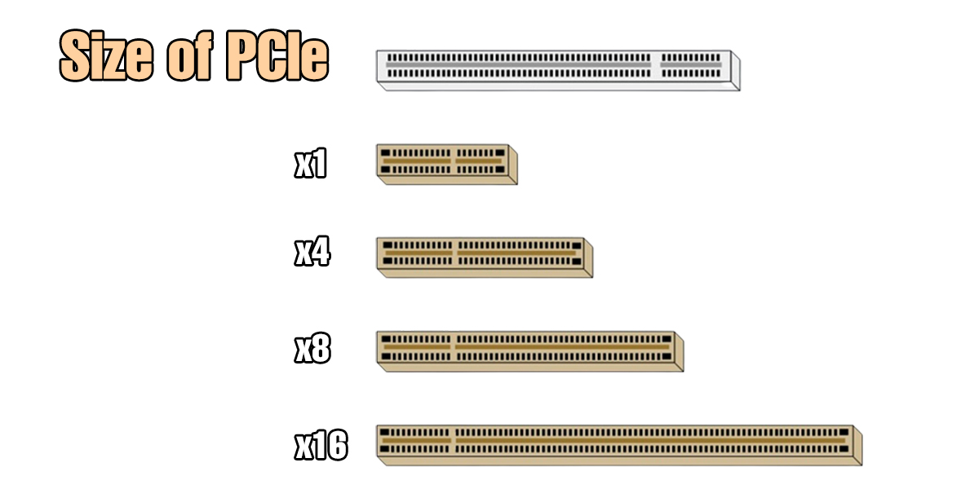
PCIe基础知识
8
市场应用现状（截至2025年8月）
  主流：PCIe 4.0
  最新设备：PCIe 5.0
  尚未量产：PCIe 6.0/7.0
PCIe 通道
  "x" = 通道对数（TX/RX）
  例：PCIe 5.0，"x1" = 4GB/s，"x16" = 32GB/s
  x4：大多数NVMe SSD、网卡（NIC）
  x16：大多数GPU、FPGA
Notes:
在分离式架构中，通信往往是木桶效应中最短的那块板，因此必须深刻理解PCIe总线。目前数据中心的主流是PCIe 4.0，最新设备已切入5.0。PCIe的带宽由通道数（Lanes，即“x”）决定。例如在PCIe 5.0标准下，x16满血通道能提供约32GB/s的单向带宽，这是GPU和FPGA的标配；而NVMe SSD或高速网卡通常采用x4通道。

Slide 9
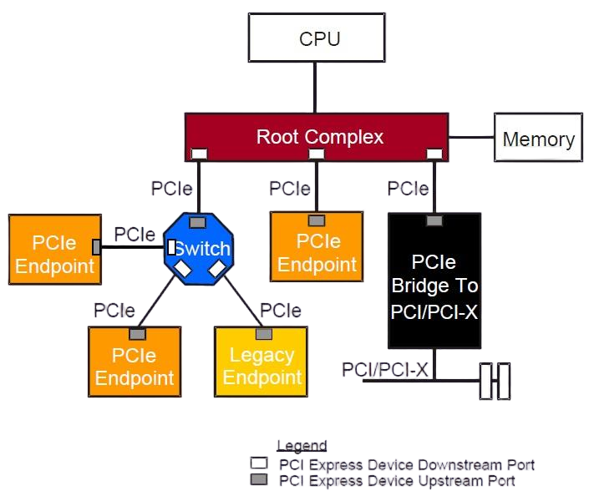
PCIe架构
9
不支持导入的内容
Notes:
这是一个典型的PCIe拓扑结构。大家应该把它理解为计算机内部的一个微型网络系统。CPU通过Root Complex（根复合体）作为网关连接到整个PCIe树，中间可以通过Switch（交换机）进行扇出扩展，从而挂载更多的Endpoint（端点设备），也就是我们的GPU或存储卡。

Slide 10
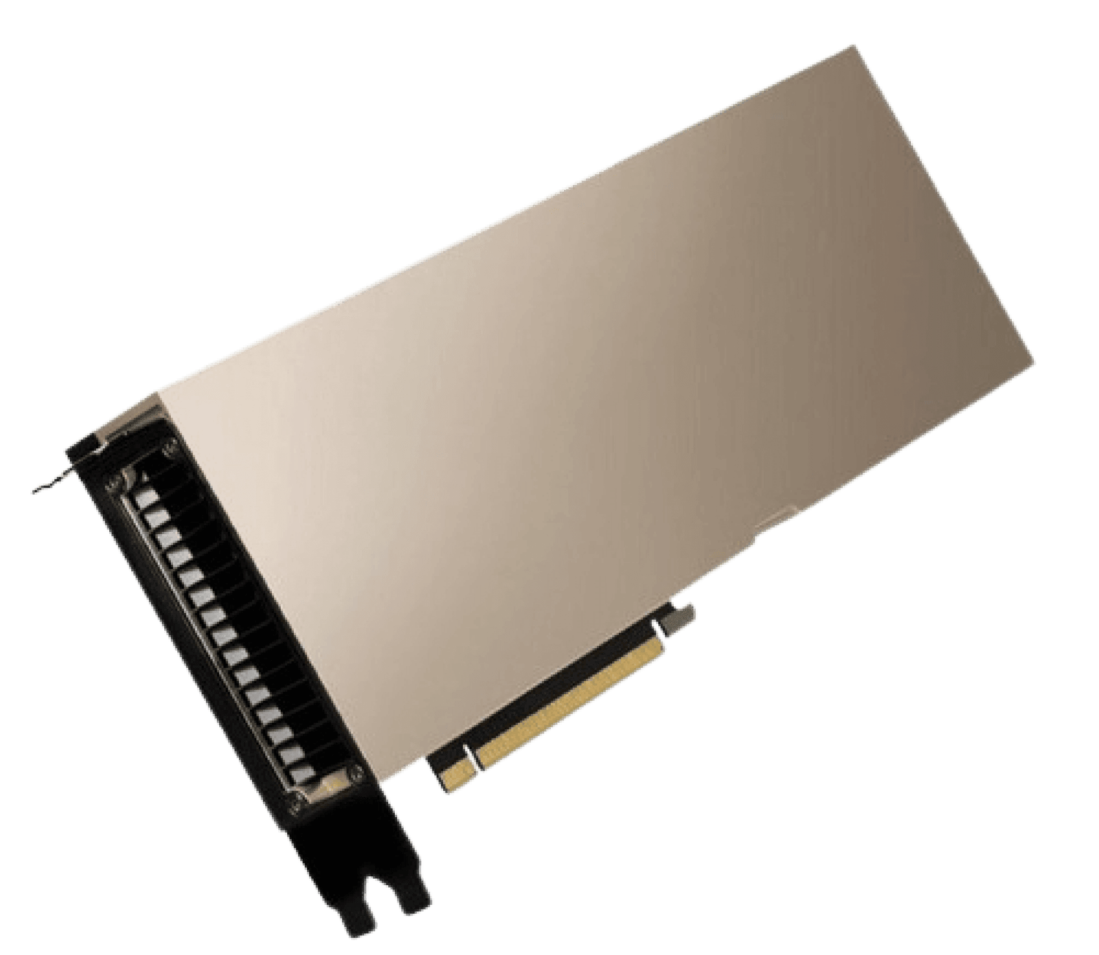
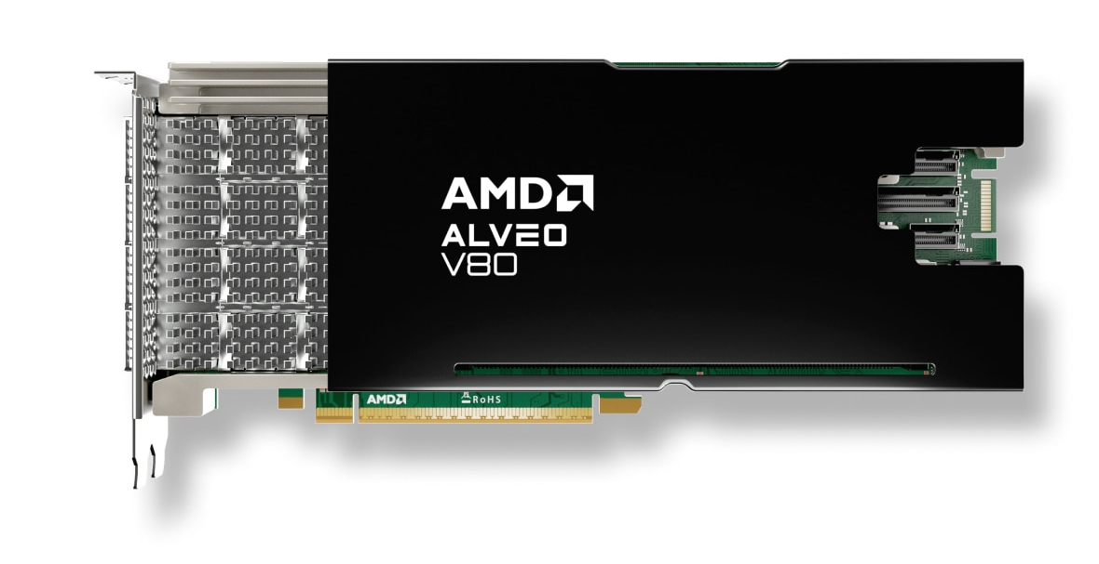
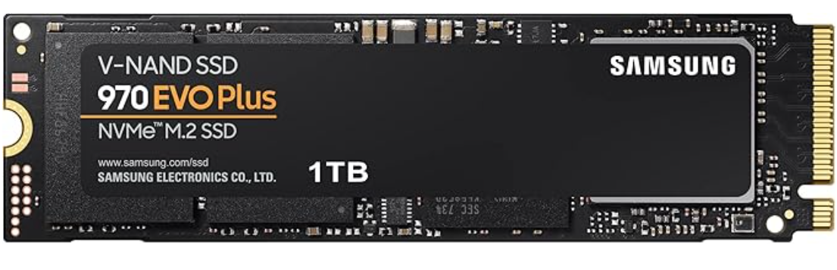
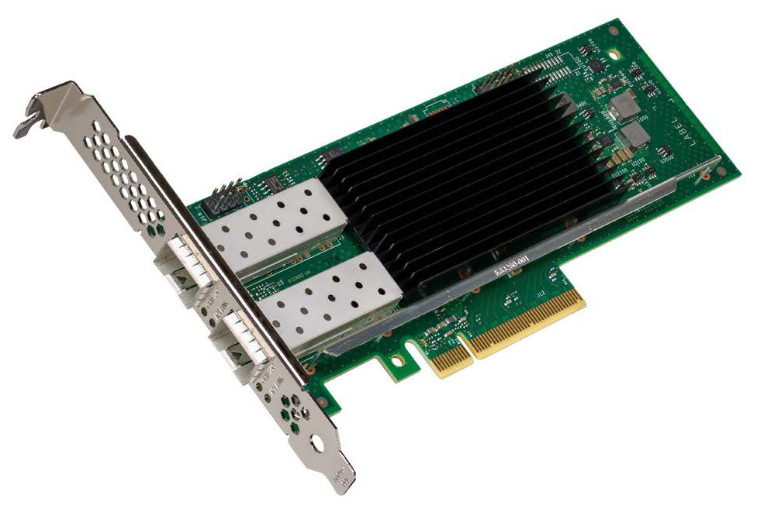
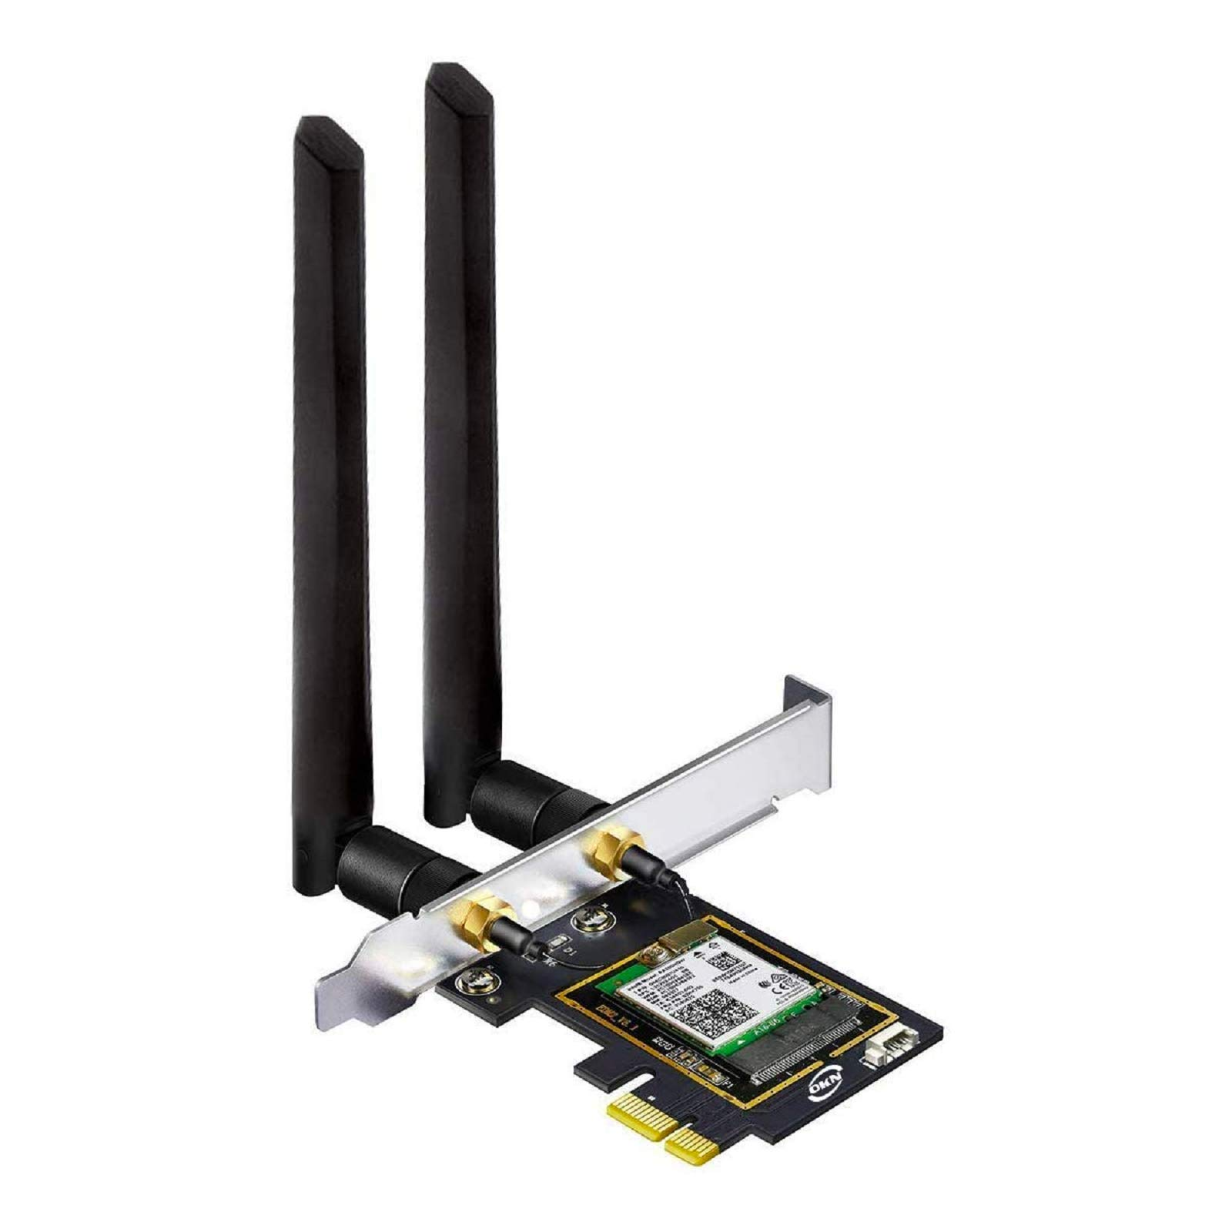
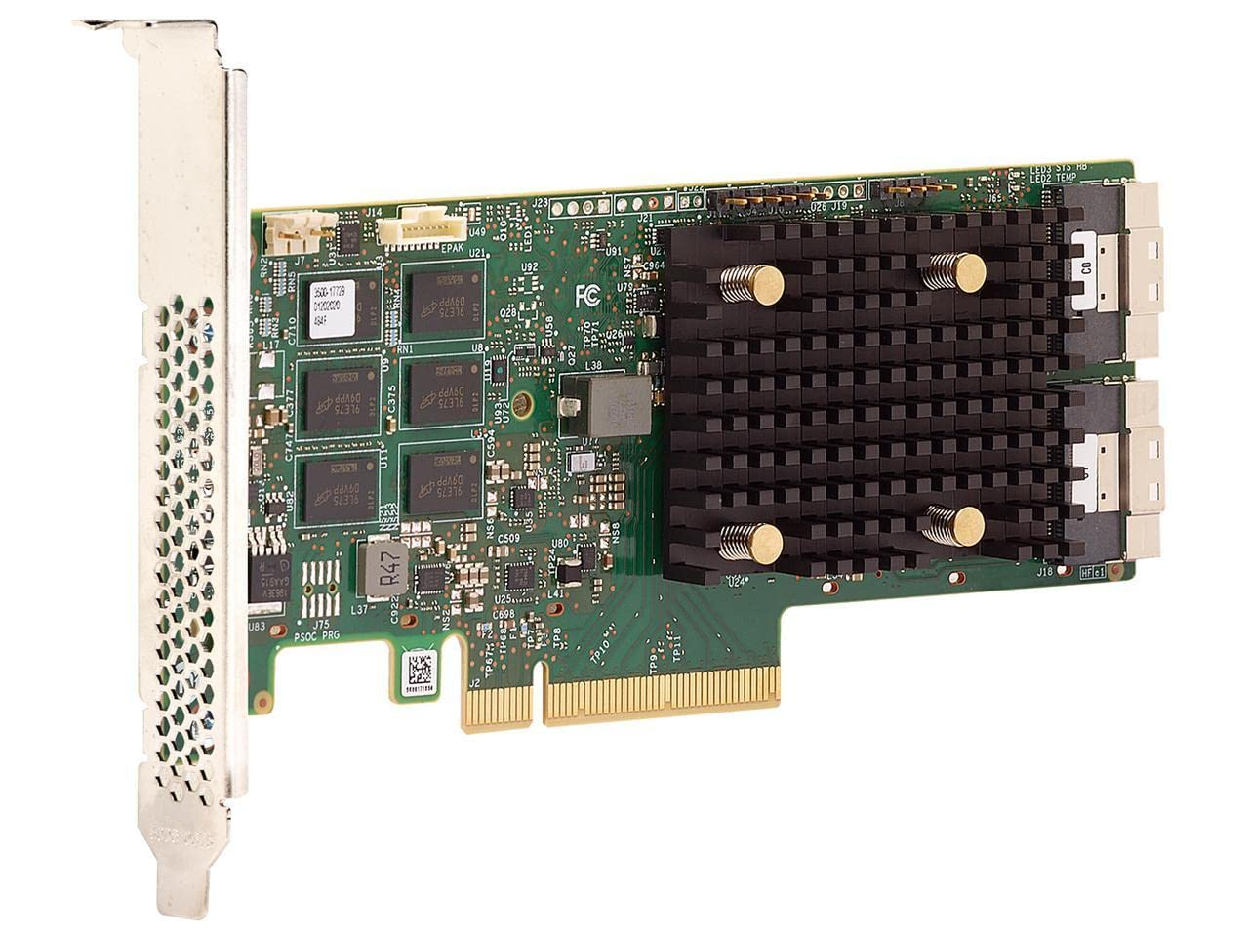
PCIe设备
10
GPU
（英伟达 A100，PCIe 4.0 x16）
FPGA
（AMD V80，PCIe 4.0/5.0 x16）
NVMe固态硬盘
（三星 970，PCIe 4.0 x4）
网络接口卡（NIC）
（英特尔 E810 10/25 GbE，PCIe 4.0 x4）
WiFi 6E网卡
（英特尔 AX210，PCIe 3.0 x1）
RAID控制器
（博通 9560-16i，PCIe 4.0 x8）
Notes:
这页展示了挂载在PCIe树上的各类设备实物。除了我们最关注的计算节点（如A100 GPU、AMD FPGA），数据流的输入输出节点（如NVMe SSD、高速NIC网卡、WiFi模块以及RAID存储控制器），其底层数据链路无一例外都依赖于PCIe协议。

Slide 11
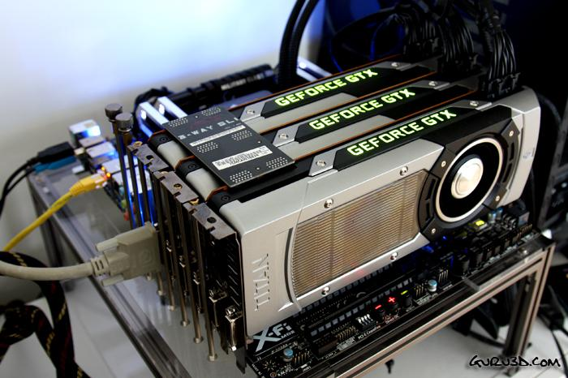
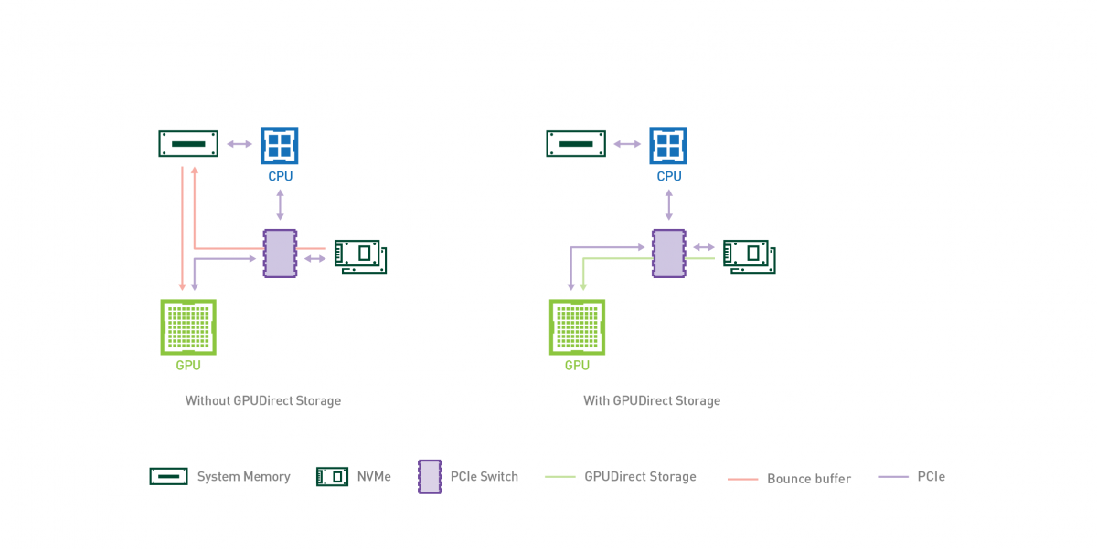
PCIe在AI中的作用：GPU与主机的连接
11
GPU通过PCIe连接至主机 （截至2025年8月）
  主机→GPU：命令（CUDA内核、OpenCL二进制文件）
  训练数据、模型权重……
  GPU→主机：GPU状态（内核完成情况、CUDA事件）
  计算结果（梯度、 推理输出）……)...
传统数据传输
  第一次复制：NVMe SSD → 主机内存（通过DMA）
  第二次复制：主机内存 → GPU显存
英伟达 GPUDirect存储 （自2020年6月）
  仅需一次复制：NVMe SSD → GPU显存
GPU通过PCIe连接至主板
Notes:
在AI训练中，PCIe最基础的作用是打通主机与GPU的数据流。主机通过PCIe向GPU下发CUDA内核命令，同时传输海量的训练数据和模型权重；GPU则回传状态事件和梯度结果。传统模式下，数据需从SSD读到主机系统内存（Bounce Buffer），再通过DMA拷到GPU显存，经历了两次长路径复制。为此，英伟达推出了GPUDirect Storage技术，允许数据绕过CPU内存，从NVMe SSD直接通过PCIe Switch打入GPU显存（即P2P DMA），大幅突破了I/O瓶颈。

Slide 12
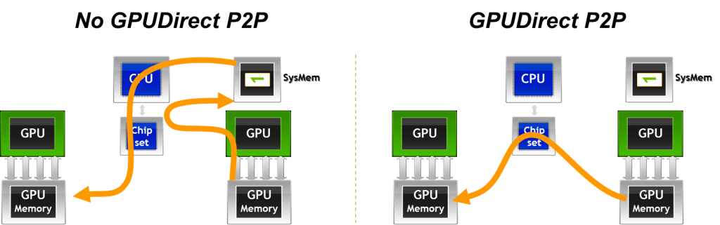
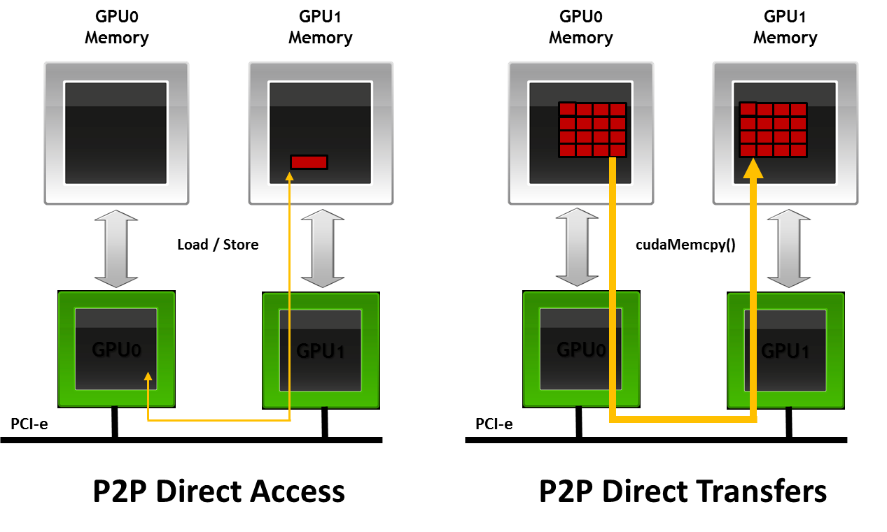
PCIe在AI中的作用：GPU间连接
12
GPU之间通过PCIe互连 （2016年NVLink发布之前）
  数据/流水线/张量/专家 并行
传统数据传输
  GPU₀ 写入主机共享内存
  GPU₁ 从主机共享内存读取
GPUDirect 点对点传输
  通过Load/Store指令直接访问
  通过cudaMemcpy()直接传输
Notes:
在多卡分布式训练中（如流水线并行或张量并行），GPU之间也需要高频互连。早期，如果没有GPUDirect P2P技术，GPU0的数据必须先经过PCIe回写到主机内存，再由主机内存发送给GPU1，链路极长。引入P2P机制后，GPU0可以直接通过Load/Store指令或 cudaMemcpy 寻址GPU1的显存，数据流只经过PCIe Switch，极大降低了系统级互连延迟。

Slide 13
NVLink：GPU互连
13
NVLink 1.0于2016年随P100 GPU首次发布
  4条NVLink，每条8个信道，双向带宽40 GB/s，合计160 GB/s
  速度超过PCIe 3.0 x16（32 GB/s）
基于高速差分信号的串行通信
  NVLink 1.0, 5 GB/s每信道
不支持导入的内容
不支持导入的内容
Notes:
尽管PCIe P2P极大优化了通信，但其32GB/s的带宽上限依然无法满足大语言模型训练对集合通信（如All-Reduce）的极高要求。因此，英伟达在2016年帕斯卡架构引入了专用的NVLink总线。第一代NVLink通过高速差分信号串行通信，就达到了160 GB/s的总带宽，彻底颠覆了多GPU扩展的瓶颈。

Slide 14
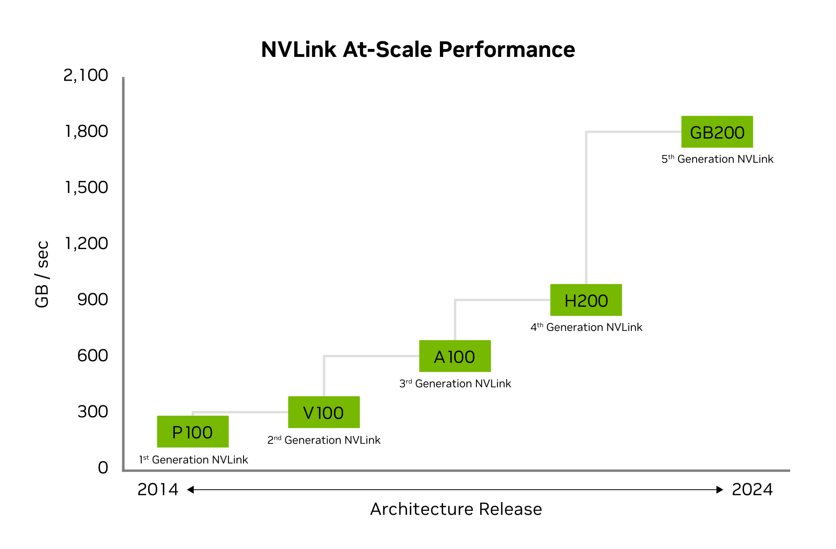
NVLink各代演进
14
最新版本：2024年的NVLink 5.0
不支持导入的内容
1800
Notes:
这张图展示了NVLink的演进史。从2014年发布的P100到2024年的GB200，NVLink带宽呈现出惊人的阶梯式增长。最新的第五代NVLink在集群网络（At-Scale）中单卡双向带宽达到了1800 GB/s。这是现代千亿乃至万亿参数大模型能够进行超大规模分布式训练的物理根基。

Slide 15
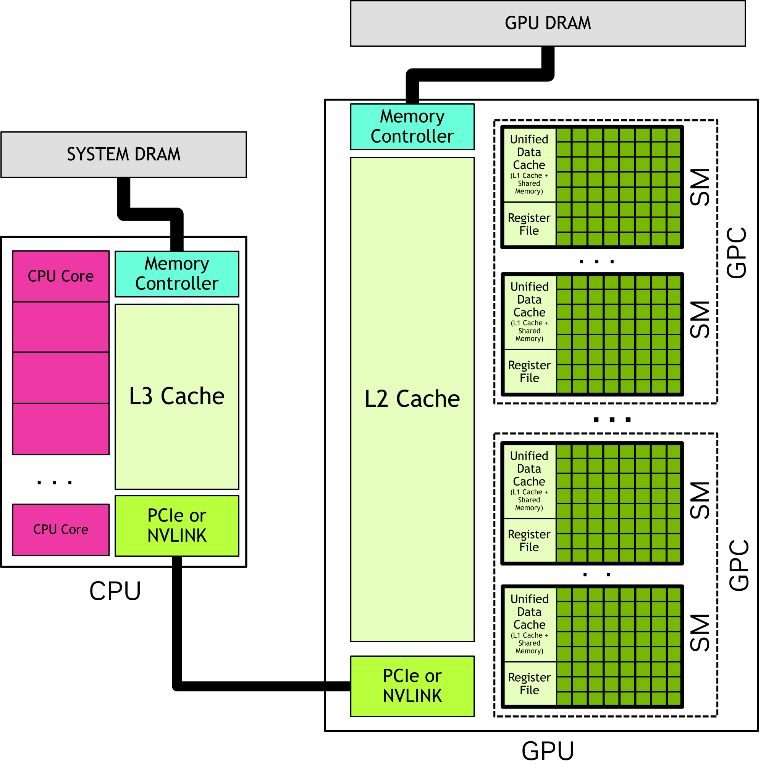
异构主机-设备交互
15
不使用统一内存
使用统一内存
① malloc
② cudaMalloc
③ cudaMemcpy
...
⑥ cudaMemcpy
④ cudaLaunchKernel
⑤ cudaDeviceSynchronize
Notes:
我们来总结一下异构架构下的交互模型。如果不使用统一内存（Unified Memory），主机和设备的DRAM在物理和虚拟地址空间上都是隔离的，需要程序员显式管理数据的迁出迁入。如果使用统一内存模型，底层驱动和硬件缺页机制（Page Fault）会在后台自动进行按需页迁移，简化了编程，但在追求极致性能的AI算子开发中，我们通常依然倾向于显式控制内存流向以掩盖延迟。

Slide 16
大纲
主机、设备与互连
CUDA核心编程
Notes:
了解完系统硬件底座与互连架构，接下来进入今天的重头戏：CUDA核心编程。我们将探讨如何编写代码来真正驱动这些GPU。

Slide 17
异构编程中的关键问题
17
如何编译 “内核” 代码？
CPU与GPU如何交互？
如何表达并行性？
如何表达同步？
如何管理和访问数据？
内核代码如何在GPU上执行？
其他专题
  调试工具
  实用函数库
Notes:
面对异构硬件，我们在设计系统软件或编写底层算子时，必须精准回答六个关键问题：内核代码如何编译？CPU与GPU如何协作交互？如何在逻辑上表达成百上千个线程的并行性？并发线程如何进行同步以避免竞态？数据层级如何管理与访问？最后，这些逻辑代码在底层物理流水线上究竟是如何调度的？

Slide 18
异构编程相关概念（不完整列举）
18
如何编译“内核” 代码？
CPU与GPU如何交互？
如何表达并行性？
如何表达同步？
如何管理和访问数据？
内核代码如何在GPU上执行？
专用“编译器” （后续课时介绍）
主机（host）、设备（device）、内核（kernel）
线程（thread）、线程块（block）、网格（grid）
__syncthreads()
xxMalloc(), xxxMemcpy(), global/shared/constant
warp调度
Notes:
针对上述挑战，CUDA提供了一套严密的概念语义集。例如，通过 nvcc 等专用编译器隔离主机与设备代码；利用 Host、Device 和 Kernel 区分执行空间；通过 Thread、Block、Grid 建立三维并行拓扑；使用 __syncthreads() 实现屏障同步；利用 global/shared 等修饰符划分内存空间；以及最底层的 Warp 硬件调度单位。

Slide 19
CPU与GPU如何交互？
19
主机与设备的协作
  主机 ≈ CPU；设备 ≈ GPU
  在OpenCL/ROCm中，CPU也可充当设备
CPU-GPU接口
  x86-NV5090 @ PCIe 5.0: 64 GB/s
  Grace-Hopper NVLink C2C: 900 GB/s
  Grace-Blackwell NVLink C2C: 1.8 TB/s
内核 ≈ 主机调用设备函数的接口
xxxMalloc(), xxxMemcpy()
Notes:
首先看宏观上的交互范式。Host（CPU）负责复杂的控制流，Device（GPU）负责大规模的数据并行计算。它们通过几十GB/s的PCIe或高达1.8TB/s的NVLink C2C（如Grace-Blackwell）桥接。所谓“内核（Kernel）”，本质上是主机向设备提交的一个高度并发的计算任务。主机在此前后，必须使用类似 malloc 和 memcpy 的API来调度显存中的数据准备。

Slide 20
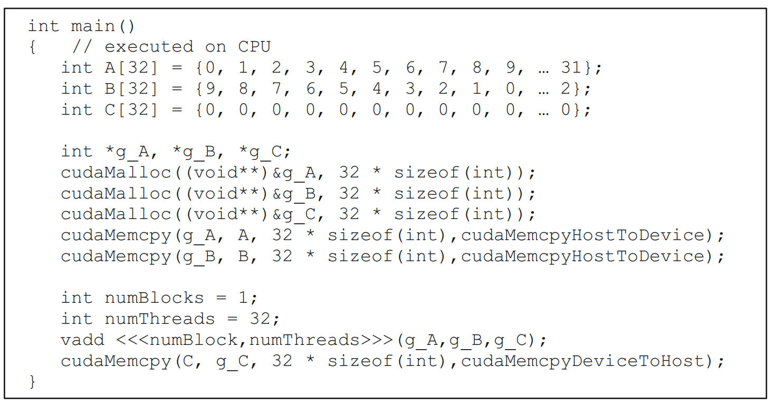
CPU与GPU如何交互？ （主机程序）
20
主机程序
  作为普通C/C++应用程序的一部分在CPU上运行
  启动由内核线程块组成的网格
  所有线程结束后，调用才返回
Notes:
这里展示了一段典型的Host端C++控制代码。首先在CPU上分配并初始化系统内存数据（A、B）；接着调用 cudaMalloc 在GPU显存中开辟空间（g_A、g_B、g_C）；然后通过 cudaMemcpy 将数据经由总线Push到GPU。随后，配置Grid和Block维度，使用 <<< >>> 执行配置语法，异步启动 vadd 内核。最后，再次通过 cudaMemcpy 将结果从设备Pull回主机系统内存。

Slide 21
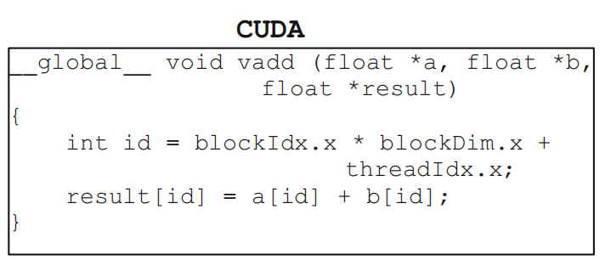
CPU与GPU如何交互？ （内核程序）
21
内核定义
  __global__ 限定符表示内核函数
  线程根据其在线程块中的位置（threadIdx）及线程块在网格中的位置（blockIdx）计算自身的线程ID
Notes:
这就是刚才被调用的 vadd 内核函数。使用 __global__ 限定符指明它由主机调用并在GPU执行。这是异构编程的核心难点：成千上万个线程在同时执行这一段相同的代码，为了避免冗余计算，每个线程必须通过CUDA提供的内置变量（如 blockIdx.x、blockDim.x、threadIdx.x）实时计算出自身的全局物理ID，从而一对一地映射到数组的不同数据分片上。

Slide 22
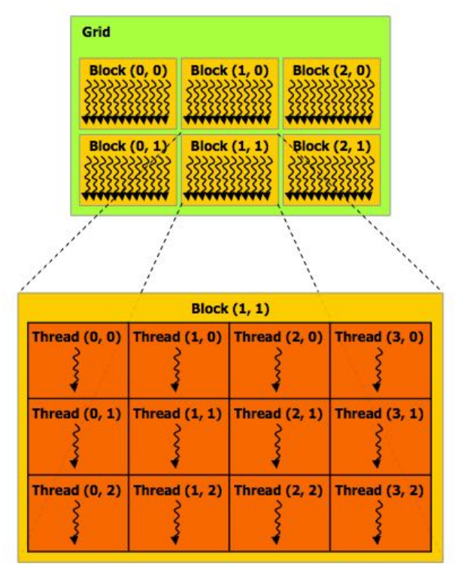
如何表达并行性？
22
线程层级结构
  线程（Thread）
    最小执行单元
    （并非最小调度单元）
  线程块（Block）
    一组线程
    通过共享内存与同步原语协作
    最多可组织为三维结构
  网格（Grid）
    线程块的集合
    最多可组织为三维结构
    由CPU启动，在GPU上执行
Notes:
CUDA使用严格的层次化拓扑来表达并行性。Thread（线程）是最小执行单元。多个Thread被绑定成一个Block（线程块），同一个Block内的线程能够通过极低延迟的Shared Memory（共享内存）协作并进行硬件级同步。最后，多个Block组装成一个Grid（网格），它是内核调度的顶层实体。Block和Grid最多均可被配置为三维结构。

Slide 23
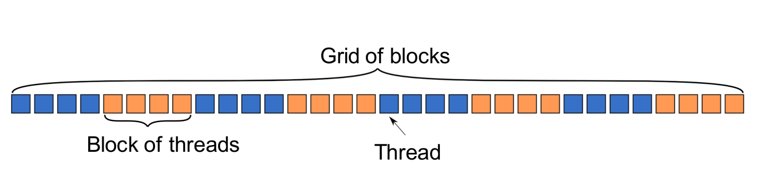
网格：一维线程块
23
网格中的线程可访问以下信息：
  所属线程块编号：blockIdx.x （上图“Thread”所示线程：== 4）
  线程块内的线程ID：threadIdx.x （上图“Thread”所示线程：== 0）
  线程块的维度：blockDim.x （本示例中：== 4）
  网格中的线程块数量：gridDim.x （本示例中：== 8）
改编自华盛顿大学CSEP 590课程，Hari Sadasivan博士
Notes:
通过这张图可以直观理解一维拓扑。大外框是Grid，内部包含多个Block（橙色和蓝色的块），每个Block内又包含多个具体的Thread（小方格）。执行时，任意一个Thread都可以通过访问寄存器中的预置变量来获知自身位置：当前所在的Block索引（blockIdx.x）、Block内的局部线程索引（threadIdx.x）、Block的大小（blockDim.x）以及Grid的大小（gridDim.x）。

Slide 24
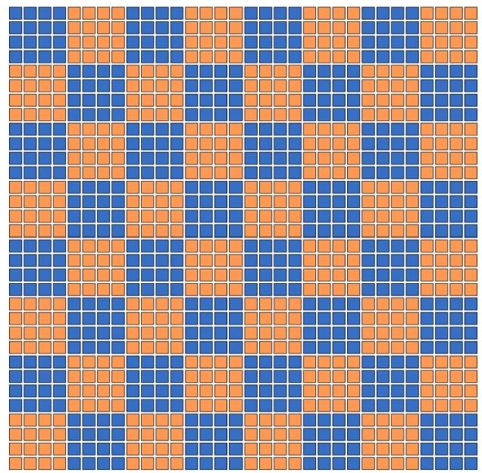
网格：二维线程块
24
每种颜色代表一个线程块
每个小方格代表一个线程
一维与二维的概念相同
在二维情形下，线程块和线程均具有
二维索引
网格中的线程可访问以下信息：
  所属线程块ID：blockIdx.x、blockIdx.y
  线程块内的线程ID：threadIdx.x、threadIdx.y
改编自华盛顿大学CSEP 590课程，Hari Sadasivan博士
Notes:
当处理图像矩阵、张量映射等高维数据时，配置为二维或三维的网格和线程块会使索引计算更加自然。在这张二维网格图中，Block不仅有x轴坐标，还有了y轴坐标（blockIdx.y），内部的Thread同样具有二维属性（threadIdx.y）。万变不离其宗，关键在于利用这些多维索引展平（Flatten）计算出一维的全局内存寻址地址。

Slide 25
如何表达同步？
25
__syncthreads()
xxxDeviceSynchronize()
事件（events）
（将在后续课时讨论）
Notes:
在高度并发的环境下，同步是避免脏数据和竞态条件的关键。__syncthreads() 是Block内级别的硬件屏障同步（Barrier）。当线程执行到该原语时，它会被挂起，直到同一个Block内的所有活动线程都到达该点，此后方可共同继续执行。而跨Block或主机端的同步，则需要依赖 cudaDeviceSynchronize() 或更轻量级的Event（事件）机制，这在我们做CUDA stream并行时尤为重要。

Slide 26
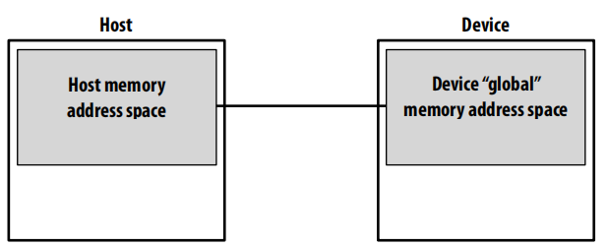
如何管理和访问数据？
26
CUDA内存模型
  主机与设备地址空间相互独立 （不使用统一内存时）
  通过cudaMalloc()在GPU上分配内存
  通过cudaMemcpy()在地址空间之间传输数据
Notes:
我们进一步探讨内存模型。在默认的独立地址空间架构下，Host内存与Device全局内存是互相不可见的。这就要求程序员充当“快递调度员”，显式地通过 cudaMalloc 申请远端空间，并通过 cudaMemcpy 控制数据在物理总线上的流向。

Slide 27
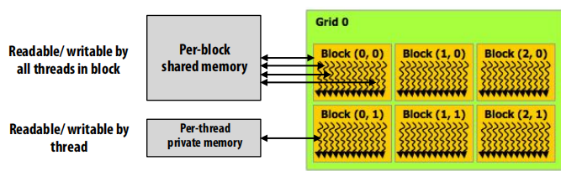
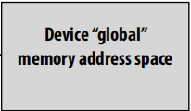
如何管理和访问数据？
27
CUDA内存模型
  内核可见的三种独立地址空间
  __global__：所有线程均可访问
  __device__：与CPU内存相互独立
  __shared__：线程块内线程共享
Notes:
视线下沉到GPU内部，内核代码能触及的地址空间也具有强烈的层次性。__global__ 声明的全局内存即DRAM，容量最大但延迟极高，对所有线程可见；不加修饰的局部变量或 __device__ 修饰的空间通常位于寄存器或本地内存中，属线程私有；而 __shared__ 修饰的共享内存是一块直接蚀刻在SM（流多处理器）内部的高速SRAM，同一Block内的线程可将其用作超高速的“暂存器（Scratchpad）”。充分挖掘Shared Memory是极致榨取GPU算力的核心手段。

Slide 28
内核代码如何在GPU上执行？
28
SIMD执行可与流水线技术结合使用
所有ALU执行相同的指令
流水线将指令分解为多个执行阶段
当第一条指令完成时（此处为4个周期），下一条指令已就绪可执行
SIMD宽度
（AMD为16）
（英伟达为8）
Add
Mul
Add
Mul
Add
Mul
Add
Mul
Add
Mul
Add
Mul
Add
Mul
Add
Mul
…
Add
Mul
AMD：Wavefront
（64个工作项）
英伟达：Warp
（32个线程）
Add
Mul
Add
Mul
Add
Mul
Add
Mul
Add
Mul
Add
Mul
Add
Mul
Add
Mul
Add
Mul
Add
Mul
Add
Mul
Add
Mul
Add
Mul
Add
Mul
Add
Mul
Add
Mul
Add
Mul
Add
Mul
Add
Mul
Add
Mul
Add
Mul
Add
Mul
Add
Mul
周期
1 | 2 | 3 | 4 | 5 | 6 | 7 | 8 | 9
…
Notes:
理解了逻辑抽象，我们来看底层物理执行。GPU算力极其恐怖的秘诀在于将SIMD执行机制与深度指令流水线结合。图右展示了流水线分解执行阶段的过程：所有ALU执行相同的指令流，当某条指令（如Add）进入流水线的下一级，后续指令立刻填补空缺。通过海量并发线程组的上下文快速切换（Context Switch），GPU能够利用计算指令掩盖极其昂贵的内存等待延迟（Stall），这就是吞吐量导向（Throughput-Oriented）设计的精髓。

Slide 29
SIMD、SPMD与SIMT（1/3）
29
SIMD是一种体系结构
  A 单一顺序的SIMD 指令流
  示例：使用AVX-512实现矩阵-向量乘法：
static float *outx16; static float *avx512Multiply() { for (uint64_t i = 0; i < row; i++) { __m512 sumx16 = _mm512_set1_ps(0.0); for (uint64_t j = 0; j < col; j += 16) { __m512 a = _mm512_loadu_ps(&(t1[i*col + j])); __m512 b = _mm512_loadu_ps(&(t2[j])); sumx16 = _mm512_fmadd_ps(a, b, sumx16); } outx16[i] = _mm512_reduce_add_ps(sumx16); } return outx16; }
https://www.intel.com/content/www/us/en/developer/articles/technical/accelerating-compute-intensive-workloads-with-intel-avx-512-using-microsoft-visual-studio.html
Notes:
在系统架构层面，必须澄清三个极易混淆的概念。首先是SIMD（单指令多数据流），这是一种严格的硬件架构。它强调的是硬件通过极其宽广的寄存器一次性摄入多个数据点进行算术计算。例如这段代码中，英特尔的AVX-512指令 _mm512_fmadd_ps，在物理电路上就是强制在一个时钟周期内，由一个控制单元驱动16路浮点数并行乘加。

Slide 30
SIMD、SPMD与SIMT（2/3）
30
SPMD是一种编程范式
  “程序员通常编写一个单一程序，在MIMD计算机的所有处理器上运行；当不同处理器需执行不同代码段时，依靠条件语句加以区分。”
  参见《计算机组成与设计：硬件/软件接口》（第五版）第6.3节，作者：David A. Patterson、John L. Hennessy
Notes:
其次是SPMD（单程序多数据流），它并非硬件架构，而是一种高度抽象的“编程范式”。正如《计算机组成与设计》中指出的，程序员只编写一份单一的源代码，部署到分布式系统的各个处理单元上。由于处理器的物理ID或环境变量不同，代码内部可以通过 if-else 分支产生完全不同的指令控制流，呈现出宏观上的MIMD（多指令多数据流）特征。

Slide 31
SIMD、SPMD与SIMT（3/3）
31
SIMT既是编程模型， 也是执行模型
  多个标量指令流
  可独立处理每个线程
    即可在任意类型的标量流水线上独立执行每个线程
    MIMD处理
  可灵活地将线程组织成warp
    即可将真正执行相同指令的线程动态归组
    动态获取并最大化SIMD处理的性能优势
    英伟达GPU的warp warp 大小为32；AMD GPU的wavefront wavefront 大小为64
改编自华盛顿大学CSEP 590课程，Hari Sadasivan博士
Notes:
最后是英伟达独创的SIMT（单指令多线程）。这是一个将SPMD的编程灵活性与SIMD的硬件高效性完美融合的混合模型。在程序员视角，这是纯粹的多线程编程，每个线程都有独立的逻辑控制流；但在底层硬件调度时，GPU将连续的32个线程硬性打包成一个Warp（AMD中称为Wavefront，大小为64），这32个线程共享同一程序计数器（PC），像SIMD一样在物理ALU阵列上锁步执行（Lockstep）。硬件动态提取了并行度。

Slide 32
SIMT：如何表达单个线程的工作？
（SIMT中的单一指令流）SIMT)
32
一个简单的“易并行”循环：
for (int i= 0; i<N; i++)
h_a[i] *= 2.0;
可转化为GPU内核：
__global__ void myKernel(int N, double *d_a) {
int i = threadldx.x + blockldx.x * blockDim.x;
if (i<N) d_a[i] *= 2.0;
}
由主机程序启动的设备函数 称为内核，以 is __global__ __global__属性声明
内核函数须声明为void类型
传递给内核的所有指针必须 指向设备内存
All threads execute the kernel's body “simultaneously”
每个线程利用其唯一的线程ID和线程块ID 计算全局ID
网格中的线程数量可以超过N
改编自华盛顿大学CSEP 590课程，Hari Sadasivan博士
Notes:
让我们看一个代码演进的对比。在左侧的标量CPU上，我们习惯用一个 for 循环串行处理数组；在右侧的SIMT模型下，我们将循环彻底“展开”。内核函数体不再包含循环迭代，而是直接提取全局线程ID i。如果数组有 $N$ 个元素，我们就直接发射 $N$ 个逻辑线程。这完美诠释了单一指令流如何在SIMT硬件上通过隐式并行映射到海量数据集。

Slide 33
SIMT：如何表达线程结构？
（网格：SIMT中的多线程）MT)
33
内核由主机启动：
dim3 threads(256,1,1); // 线程块的三维尺寸
dim3 blocks((N+256-1)/256,1,1); // 线程块网格的三维尺寸
myKernel<<<blocks,threads,0,0>>>(N,a);
Notes:
定义了单线程工作后，需要在Host端配置拓扑并启动。我们利用 dim3 结构体配置三维参数：规定每个Block内含有256个Thread，并使用向上取整公式 (N+256-1)/256 计算出所需的Block数量以完全覆盖数组。最后使用 <<<blocks, threads>>> 语法将这个宏大的线程执行网格（Grid）发射给GPU硬件调度器。

Slide 34
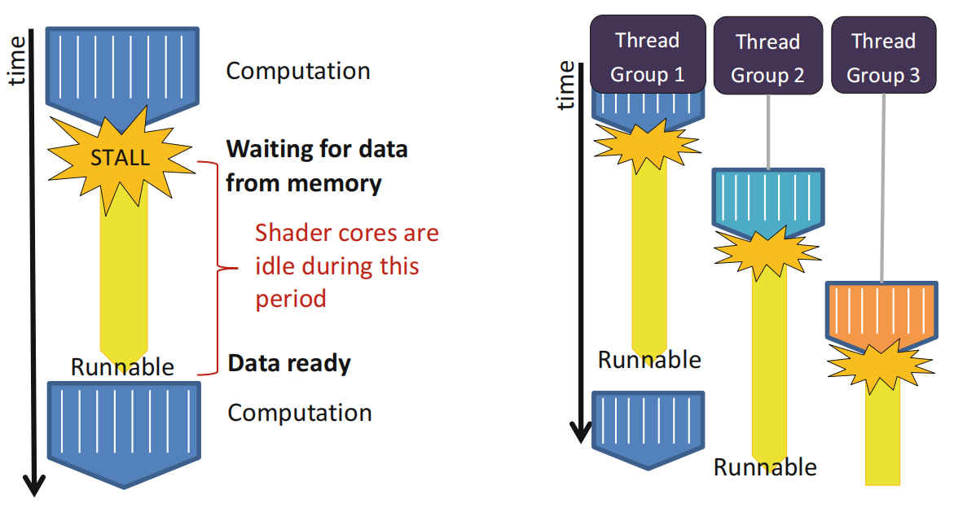
优化策略
34
资源感知优化
  资源：SM（流多处理器）、寄存器、共享内存、内存带宽
如何优化？（不完整列举）
  选择"最优"线程块大小，以最大化活跃warp数量
    提高内存带宽利用率 →
  分区后，将（任务，数据）映射至合适的线程ID
    避免控制流分歧
    合并全局内存访问
    避免共享内存Bank冲突
性能分析工具
Notes:
能运行的代码距离“高性能”还有十万八千里。我们必须进行“资源感知优化（Resource-aware Optimization）”，即深入理解SM架构特征来进行资源压榨。核心策略包括：精算Block大小以维持极高的Warp Occupancy（占用率）；精心设计数据分配以优化内存带宽利用率；消灭导致性能急剧下降的控制流分歧（Warp Divergence）；确保全局内存的合并访问（Memory Coalescing）；以及规避共享内存的Bank冲突（Bank Conflicts）。

Slide 35
合并内存访问：示例
35
  数组X是指向整型数组（每元素4字节）的指针，位于地址0x00001232
  一个线程希望访问X[0]处的数据
    int tmp = X[0];
0
0x00001232
1
0x00001236
X
0x00001232
2
3
.
.
.
4
5
6
7
0x00001248
.
.
.
.
Notes:
全局内存延迟高达几百个周期，优化访存模式是重中之重。我们将详细解析“合并内存访问（Coalescing）”。假设指针 X 指向一个首地址为 0x00001232 的 32-bit 整型数组。当代码执行 tmp = X[0] 时，单个线程向硬件发起了一个对特定4字节物理地址的读取请求。接下来底层会发生什么？

Slide 36
合并内存访问：总线寻址 (1/2)
36
假设GDDR内存总线宽度为32字节（256位）
字节寻址总线必须按总线宽度对齐进行访问，因此低5位被屏蔽
对0x00001220至0x0000123F范围内的任何访问，均产生地址0x00001220
目标地址： | 0x00001232
总线掩码： | 0xFFFFFFE0
Bus 总线访问地址： | 0x00001220
Notes:
显存控制器并非像取快递一样精准拿走这4个字节。物理内存的访问是以总线事务（Bus Transaction）为单位的。假设GDDR总线宽度为32字节（256位），那么所有的物理寻址必须被强行截断至32字节对齐边界（即掩码清零低5位地址）。因此，针对 0x00001232 的请求，底层实际上发出的是针对 0x00001220 基地址的读取指令。

Slide 37
合并内存访问：总线寻址 (2/2)
37
总线返回0x00001220至0x0000123F范围内的全部数据
本例中，4字节为有效数据，28字节被浪费
内存控制器
发送地址
接收数据
目标元素
0x00001232
?
?
?
0
1
2
3
4
0x00001220
Notes:
硬件控制器随即将从 0x00001220 开始的一整块32字节的数据段全部拖回。由于我们当前的逻辑线程其实只关心这32字节中的其中4个字节，剩下的28字节就变成了纯粹的陪跑数据。在一次访存操作中，总线带宽被浪费了将近 87.5%。对于极度依赖访存吞吐的深度学习算法而言，这种未对齐且离散的访存是性能灾难。

Slide 38
合并内存访问 (1/2)
38
为充分利用总线，GPU在可能的情况下将多个线程的访问合并为更少的请求
考虑以下内核代码：
假设数组X与示例中相同，前16个线程将访问地址0x00001232至0x00001272
若每次请求单独发送，共需16次访问，其中64字节为有效数据，448字节被浪费
  注意：同一32字节范围内的每次访问将返回完全相同的数据
int tmp = X[threadIdx.x + blockDim.x * blockIdx.x];
Notes:
为了挽救这可怕的带宽浪费，GPU硬件内置了“合并（Coalescing）”逻辑。当它检测到一个Warp内的多个线程在同时发起访存时，会拦截并分析这些地址。考虑这行标准的映射代码：tmp = X[threadIdx.x + blockDim.x * blockIdx.x]。这是一个经典的连续映射，相邻的线程（threadIdx.x 0, 1, 2...）正在访问相邻的数组元素。

Slide 39
合并内存访问 (2/2)
39
当GPU线程访问同一32字节范围内的数据时，多次访问被合并，使每个范围只被访问一次
  这种访问合并称为内存合并（Coalescing）
本示例中，仅需3次访问
  若数组起始地址按256位对齐，则仅需2次访问
?
?
?
0
1
2
3
4
0x00001220
5
6
7
8
9
10
11
12
0x00001240
13
14
15
?
?
?
?
?
0x00001260
Notes:
硬件发现这连续的16或32个线程，它们所请求的数十个4字节数据，物理上恰好落在了同一个（或相邻的）32字节对齐的数据段内。于是，GPU将这几十个微观请求合并为一到两次物理宽总线请求。如果是完美对齐的，一次 256-bit 总线事务就能恰好喂饱8个线程，带宽利用率飙升至100%。

Slide 40

解决方案： FlagOS， 统一AI系统软件栈
Notes:
前面我们讲了大量基于英伟达GPU的底层机制和优化细节。但在真实的产业环境中，我们面临的是“万国牌”的算力生态：Nvidia、AMD、各类NPU芯片以及RISC-V架构。为了解决系统级碎片的痛点，智源研究院发布了统一的AI系统软件栈——FlagOS。它向上支撑各种大语言模型与多模态模型，向下屏蔽硬件异构性。其内置的 FlagGems 算子库和 FlagTree 统一编译器，致力于把诸如访存合并、算子融合等底层优化自动化，为我们构建了一个强大且开放的系统底座。

Slide 41








https://space.bilibili.com/3546791834290849
https://github.com/flagos-ai
https://www.zhihu.com/people/95-22-20-18/posts
https://flagos.io/Home
Notes:
以上就是本节《异构计算编程模型基础》的全部内容。我们从宏观系统拓扑一路拆解到了微观的SIMT执行机制与内存合并硬件逻辑。希望大家课后能结合实际的CUDA代码仔细体会这些硬件特性。

Slide 42

感谢观看！
Notes:
感谢大家的聆听，我们下节课再见！

